Slide 1

Gestion y Administración de RRHH
2022
Lic. Psic. Gonzalo Fuentes

Slide 2
Algunos textos de referencia
Articulo http://lastreto.blogspot.cl/2017/01/dave-ulrich-recursos-humanos-champions.html Los 4 roles según Ulrich
Chiavenato, Idalberto: Manual de Administración de RRHH, 8va edicion

Slide 3
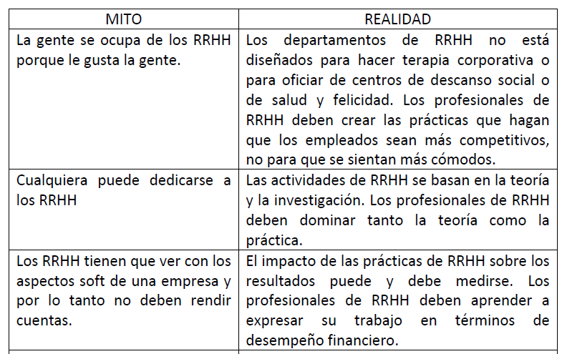
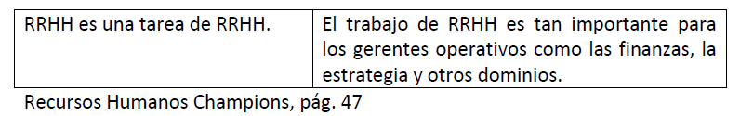
Mitos en relación a RRHH

Slide 4
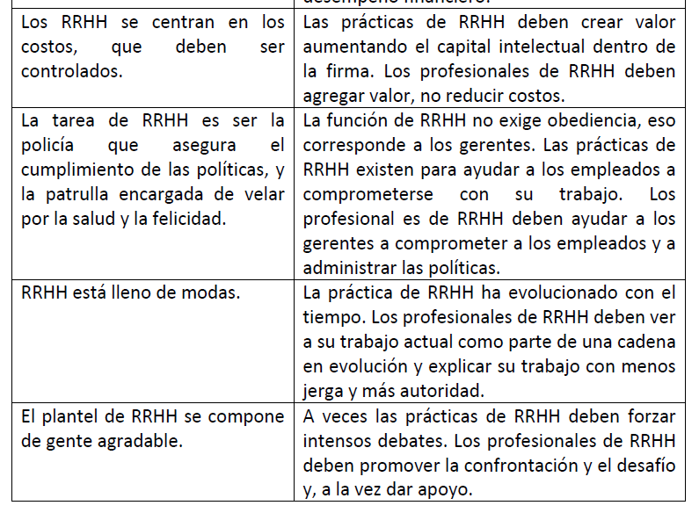

Slide 5
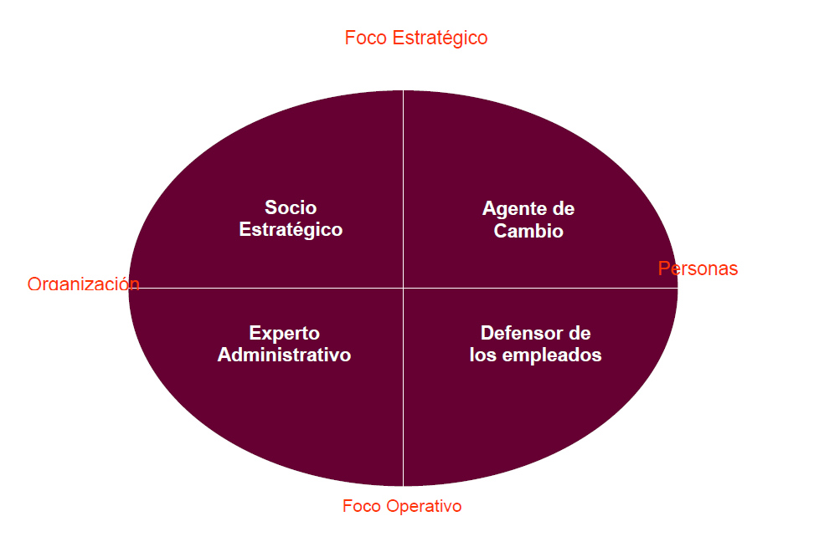

Slide 6
Los 4 Roles
Socio estratégico. Como socios estratégicos entienden del negocio y, a partir de ello,
aportan pericia, conocimiento, capacidad de cambio, asesoría y aprendizaje a los
directivos para que juntos puedan crear valor. De este modo, se asocian con los ejecutivos para ayudarles a alcanzar sus objetivos, alineando estrategias del negocio con estrategias de RRHH. En algunas empresas se les llama HR business partner, actuando como un punto de contacto de los clientes internos con el área de RRHH.
Experto Administrativo o experto funcional. En este rol técnico los profesionales de
recursos humanos mejoran las decisiones y toman resultados en las áreas propias del campo: reclutamiento, selección, capacitación, evaluación del desempeño, etc. La metáfora para este rol es un “centro de servicios compartidos”. Estas son actividades transaccionales del área, donde se puede introducir mejoramiento continuo, ahorro de costos, externalización y otras prácticas.

Slide 7
Los 4 Roles
Agente de cambio. En este caso, los profesionales de recursos humanos se concentran en el futuro de los empleados desarrollando planes que ofrezcan que les ofrezcan oportunidades para desarrollar capacidades futuras, olvidándose de viejas habilidades y dominando las nuevas. Para ello es esencial actuar como “facilitador del cambio” directamente de los empleados o de los líderes de la organización. Es clave desarrollar la capacidad de cambiar.
Defensor de los empleados. Enfocado en atender, escuchar y responder a los empleados y sus inquietudes. Esto implica ver el mundo a través de los ojos de los empleados para conocer que les preocupa y como, haciéndose cargo de esas preocupaciones, la organización aprovecha mejor sus potencialidades.

